Slide 1
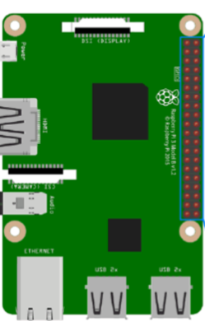
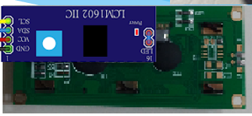
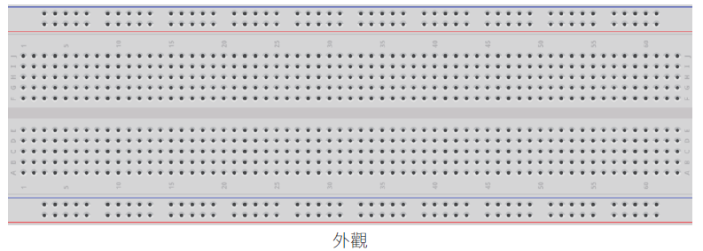
LCD
蜂鳴器
+ -
G O V
N U C
D T C
按鈕
按鈕
按鈕
按鈕
按鈕
按鈕
按鈕
按鈕
按鈕
按鈕

